Slide 1
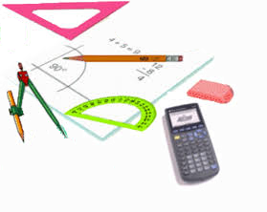
МАТЕМАТИКА

Slide 2
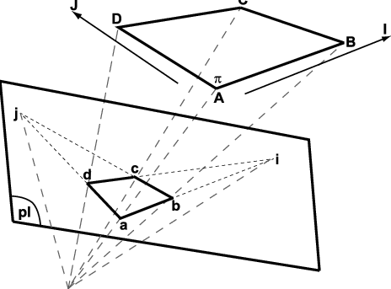
ПОВРШИНА ПАРАЛЕЛОГРАМА

Slide 3
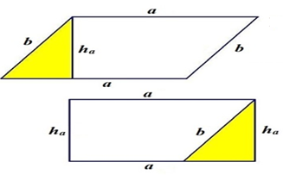
Површина паралелограма
Површина паралелограма једнака је производу дужина његове странице и њој одговарајуће висине.

Slide 4
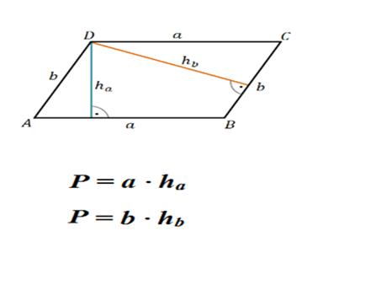
Површина паралелограма

Slide 5
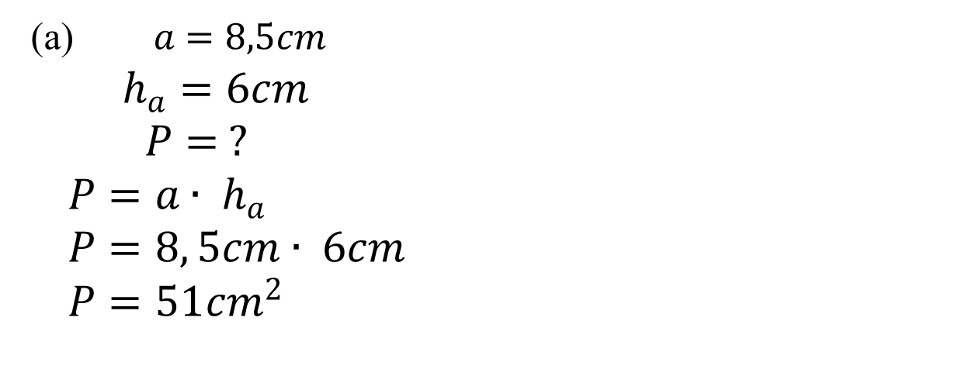
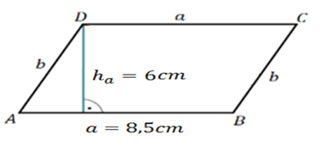

Slide 6
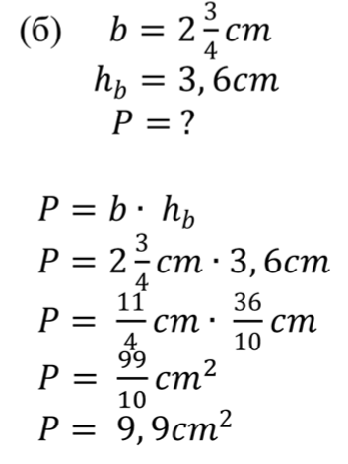
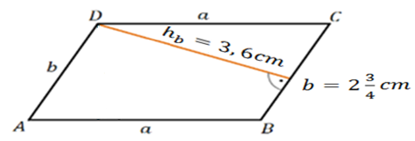

Slide 7
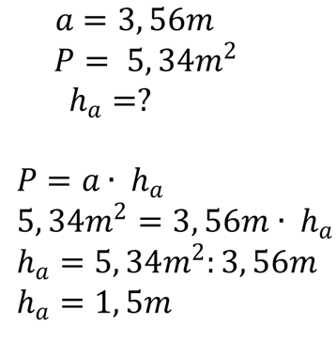
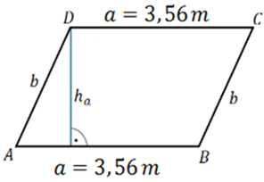
Примјер 2:
Основица паралелограма је 3,56 m , а његова површина 5,34 . Колика је висина која одговара овој основици?

Slide 8
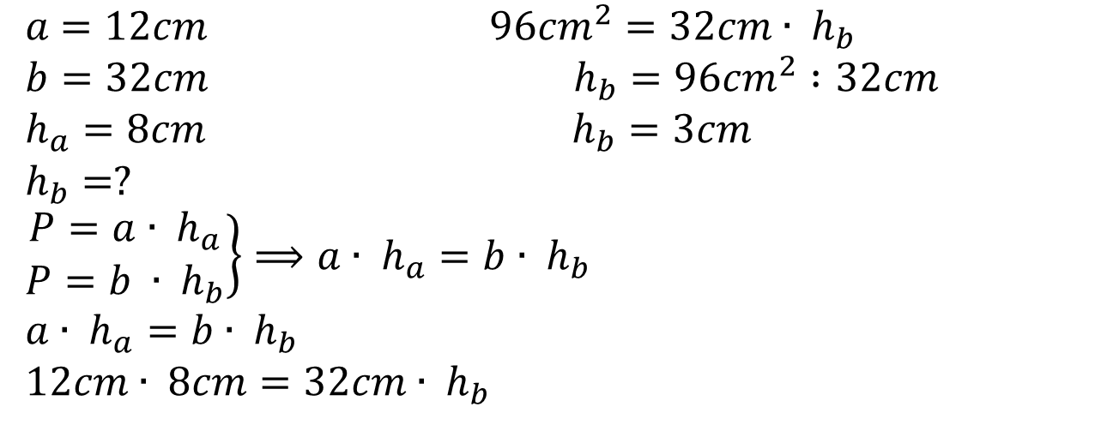
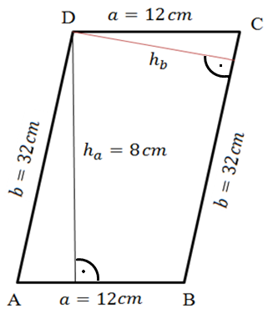
Примјер 3:
Двије сусједне странице паралелограма имају дужине 12 cm и 32 cm. Првој страници одговара висина дужине 8 cm. Израчунајмо дужину висине која одговара другој страници.

Slide 9
ЗАДАЋА:
Уџбеник:
страна 196, задаци 1. и 2.
Збирка задатака:
страна 91, задатак 839. и 842.

